Slide 4
聚焦信息
精选资源
iResearch
实用工具
交流平台

Slide 5
聚焦信息
精选资源
iResearch
实用工具
交流平台

Slide 6
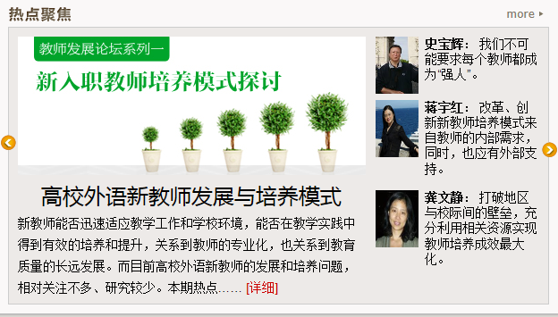

Slide 9
聚焦信息
精选资源
iResearch
实用工具
交流平台

Slide 10
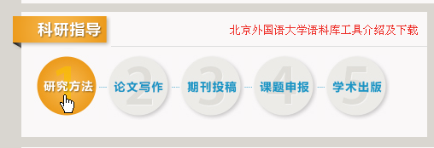

Slide 11
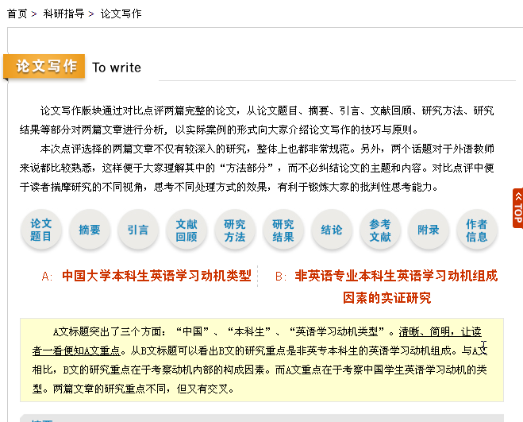

Slide 12
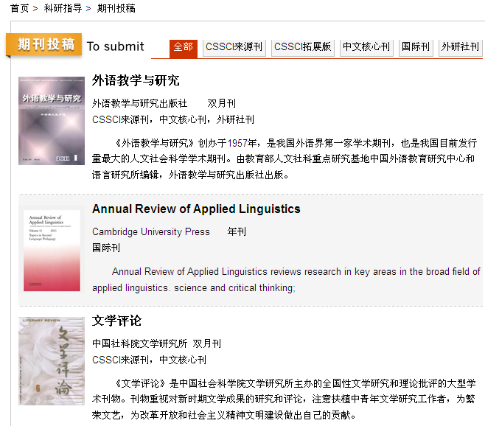

Slide 13
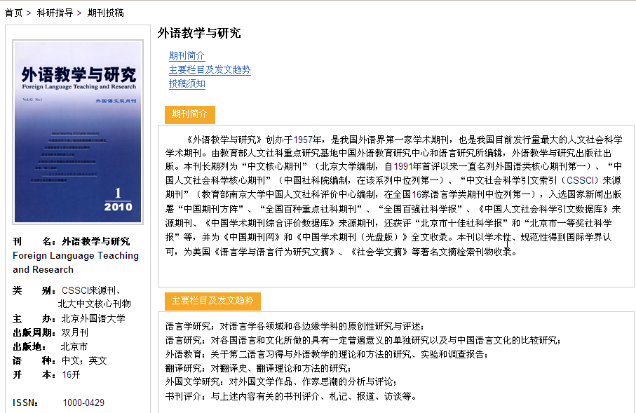

Slide 14
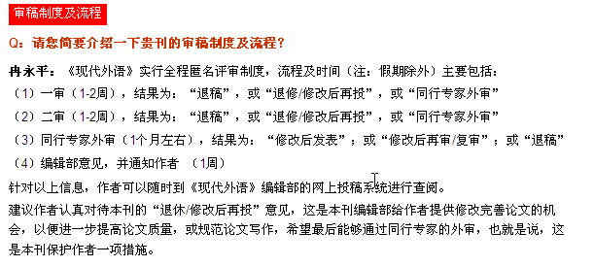

Slide 15
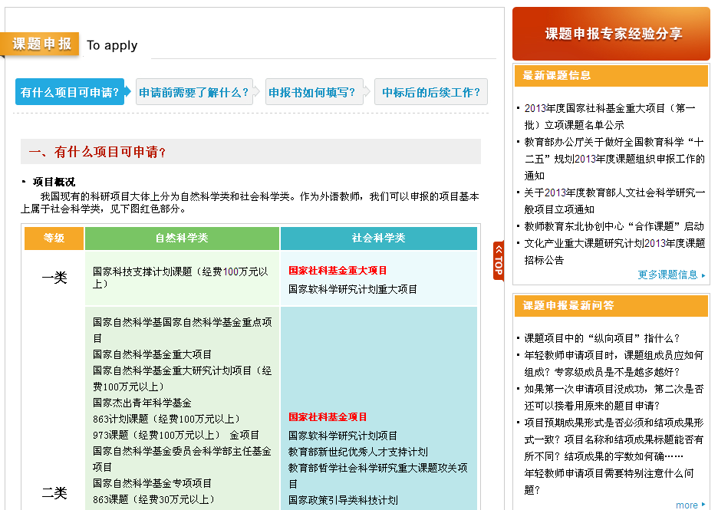

Slide 16
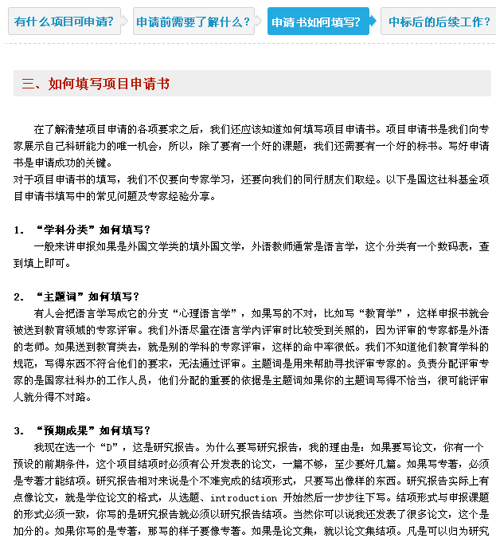

Slide 18
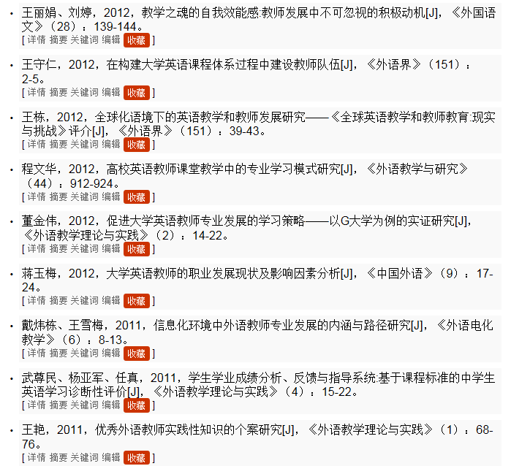

Slide 19
国内外语核心期刊
外语教学与研究
现代外语
外国语
外语界
外语教学
外语与外语教学
中国外语
外语教学理论与实践
文学评论
国外文学
外国文学评论
外国文学
国际语言及教育类期刊
Annual Review of Applied Linguistics
Teachers and Teaching
Studies in Second Language Acquisition
The Modern Language Journal
Language Teaching
Language Learning
ELT Journal
TESOL Quarterly

Slide 20
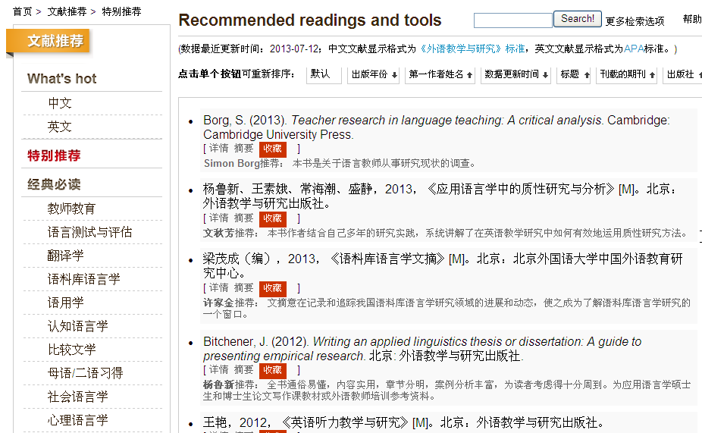
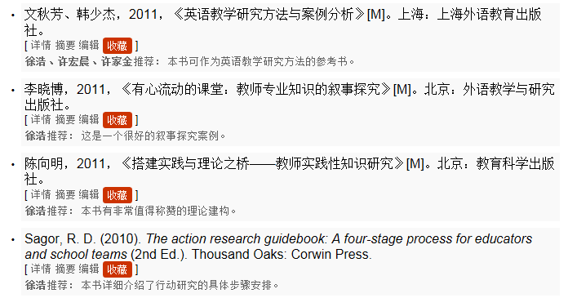

Slide 23
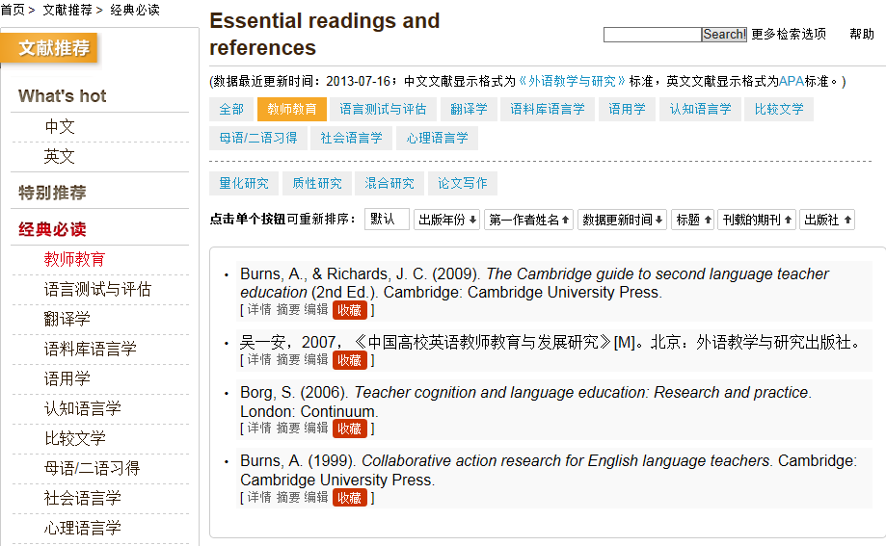

Slide 24
聚焦信息
精选资源
iResearch
实用工具
交流平台

Slide 26
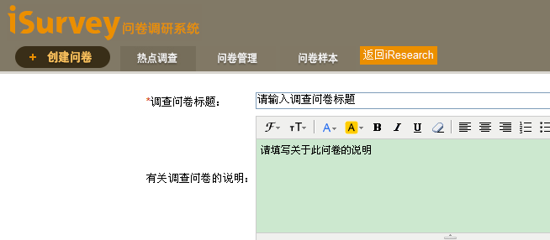

Slide 28
聚焦信息
精选资源
iResearch
实用工具
交流平台

Slide 29
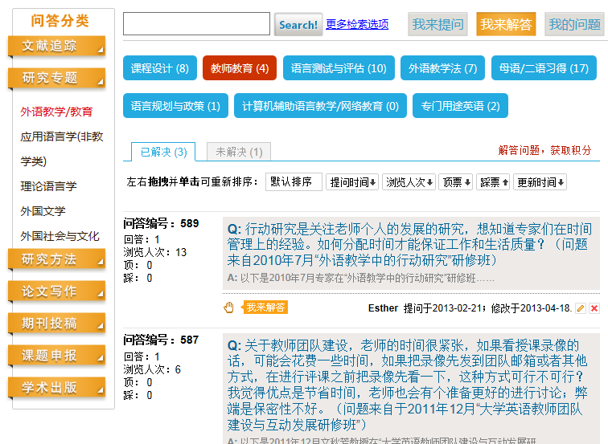

Slide 30
聚焦信息
了解资讯
寻求方法
收获成果
精选资源
实用工具
交流平台

Slide 31
共建 共享
合作 创新

Slide 32
iResearch“科研故事沙龙”
期待您的参与！
科研的道路上，您不是一个人。
共同分享科研历程中的快乐和困惑！
时间：7月25日 19:00-20:30
地点： 培训楼202会议室

Slide 33
网址： www.iresearch.ac.cn
QQ群: 71244770
微信号： iResearching
邮箱：research@fltrp.com

Slide 34
1 您在科研中最大的困难是什么？
2 您尝试的解决方式是什么？
3 您平时如何获取前沿研究资讯和文献资源？
4 您经常登录的学术网站？
5 您与国内外同一领域的研究者如何交流？
6 期刊投稿、课题申报等经验分享

